Slide 1

TOÁN 10 · CHƯƠNG VII · BÀI 19
KẾT NỐI TRI THỨC VỚI CUỘC SỐNG
CHƯƠNG I
CHƯƠNG VII. PHƯƠNG PHÁP TỌA ĐỘ TRONG MẶT PHẲNG
§19. PHƯƠNG TRÌNH ĐƯỜNG THẲNG
§20. VỊ TRÍ TƯƠNG ĐỐI GIỮA HAI ĐƯỜNG THẲNG. GÓC VÀ KHOẢNG CÁCH
§21. ĐƯỜNG TRÒN TRONG MẶT PHẲNG TỌA ĐỘ
§22. BA ĐƯỜNG CONIC
BÀI TẬP CUỐI CHƯƠNG VII

Slide 2

TOÁN 10 · CHƯƠNG VII · BÀI 19
KẾT NỐI TRI THỨC VỚI CUỘC SỐNG
CHƯƠNG I
CHƯƠNG VII. PHƯƠNG PHÁP TỌA ĐỘ TRONG MẶT PHẲNG
TOÁN HÌNH HỌC
➉
19
PHƯƠNG TRÌNH ĐƯỜNG THẲNG
1
1
1
PHƯƠNG TRÌNH TỔNG QUÁT CỦA ĐƯỜNG THẲNG
1
2
PHƯƠNG TRÌNH THAM SỐ CỦA ĐƯỜNG THẲNG
4

Slide 3
TOÁN 10 · CHƯƠNG VII · BÀI 19
KẾT NỐI TRI THỨC VỚI CUỘC SỐNG
THUẬT NGỮ
Vectơ chỉ phương
Vectơ pháp tuyến
Phương trình tổng quát
Phương trình tham số
KIẾN THỨC, KĨ NĂNG
Mô tả được phương trình tổng quát và phương trình tham số của đường thẳng.
Lập phương trình của đường thẳng khi biết một điểm và một
vectơ pháp tuyến hoặc một điểm và một vectơ chỉ phương hoặc hai điểm.
Giải thích mối liên hệ giữa đồ thị hàm bậc nhất và đường thẳng.
Vận dụng kiến thức về phương trình đường thẳng để giải một số bài toán có liên quan đến thực tế.
Đường thẳng là một tập hợp điểm, được xác định bởi tính chất đặc trưng của các điểm thuộc đường thẳng đó. Do vậy, ta có thể đại số hóa đường thẳng bằng cách thể hiện tính chất đặc trưng đó bởi điều kiện đại số đối với tọa độ của các điểm tương ứng.

Slide 4
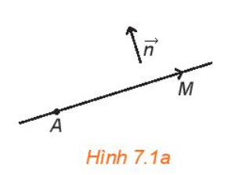
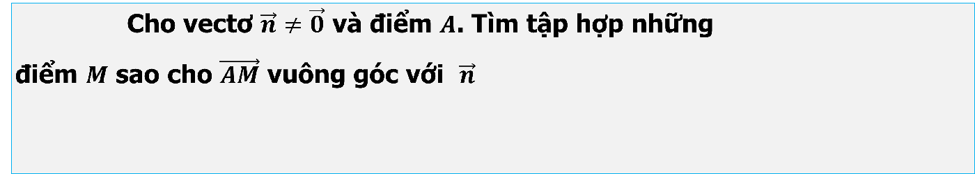
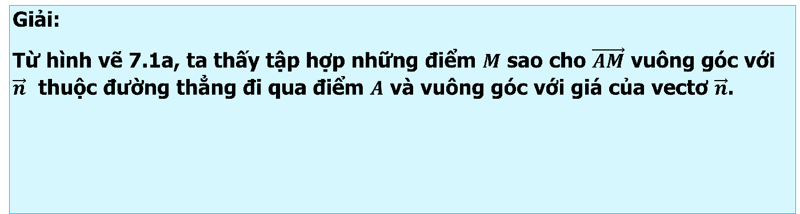
TOÁN 10 · CHƯƠNG VII · BÀI 19
KẾT NỐI TRI THỨC VỚI CUỘC SỐNG
1. PHƯƠNG TRÌNH TỔNG QUÁT CỦA ĐƯỜNG THẲNG
Cho vectơ $\vec{n}≠\vec{0}$ và điểm $A$. Tìm tập hợp những
điểm $M$ sao cho $\vec{AM}$ vuông góc với $\vec{n}$
HĐ1:
Giải:
Từ hình vẽ 7.1a, ta thấy tập hợp những điểm $M$ sao cho $\vec{AM}$ vuông góc với $\vec{n}$ thuộc đường thẳng đi qua điểm $A$ và vuông góc với giá của vectơ $\vec{n}$.

Slide 5
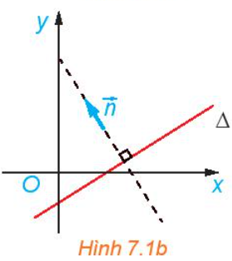
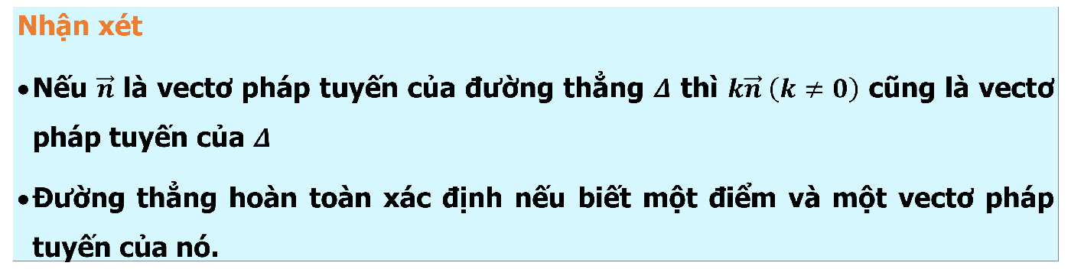
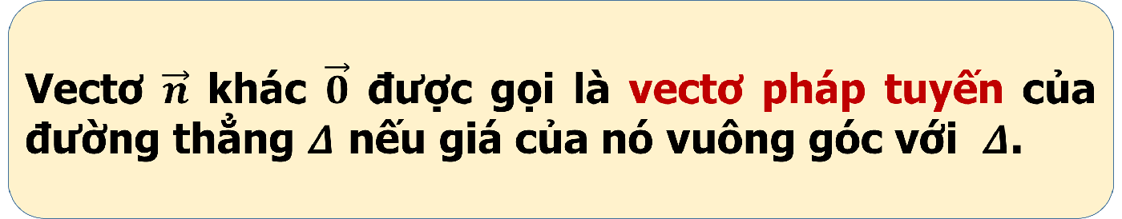
TOÁN 10 · CHƯƠNG VII · BÀI 19
KẾT NỐI TRI THỨC VỚI CUỘC SỐNG
1. PHƯƠNG TRÌNH TỔNG QUÁT CỦA ĐƯỜNG THẲNG
Vectơ $\vec{n}$ khác $\vec{0}$ được gọi là vectơ pháp tuyến của đường thẳng $Δ$ nếu giá của nó vuông góc với $Δ$.
Nhận xét
Nếu $\vec{n}$ là vectơ pháp tuyến của đường thẳng $Δ$ thì $k\vec{n} \left(k≠0\right)$ cũng là vectơ pháp tuyến của $Δ$
Đường thẳng hoàn toàn xác định nếu biết một điểm và một vectơ pháp tuyến của nó.

Slide 6
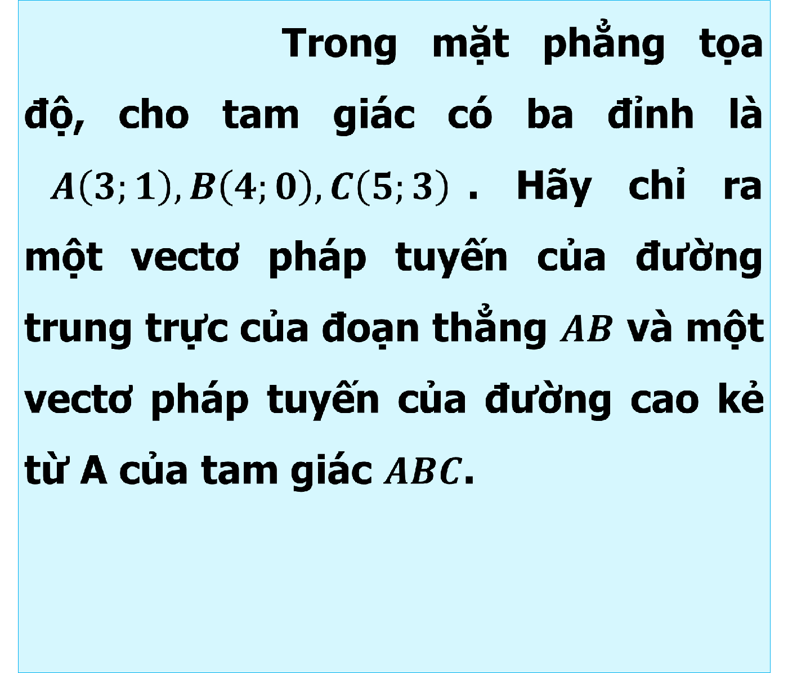

TOÁN 10 · CHƯƠNG VII · BÀI 19
KẾT NỐI TRI THỨC VỚI CUỘC SỐNG
1. PHƯƠNG TRÌNH TỔNG QUÁT CỦA ĐƯỜNG THẲNG
Trong mặt phẳng tọa độ, cho tam giác có ba đỉnh là $A\left(3;1\right),B\left(4;0\right),C\left(5;3\right)$. Hãy chỉ ra một vectơ pháp tuyến của đường trung trực của đoạn thẳng $AB$ và một vectơ pháp tuyến của đường cao kẻ từ A của tam giác $ABC$.
Giải:
Đường trung trực của đoạn thẳng $AB$ vuông góc với $AB$ nên có một vectơ pháp tuyến là $\vec{AB}\left(1;−1\right)$
Đường cao kẻ từ $A$ của tam giác $ABC$ vuông góc với $BC$ nên có một vectơ pháp tuyến là $\vec{BC}\left(1;3\right)$
Ví dụ 1.

Slide 7
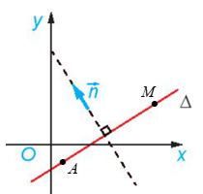
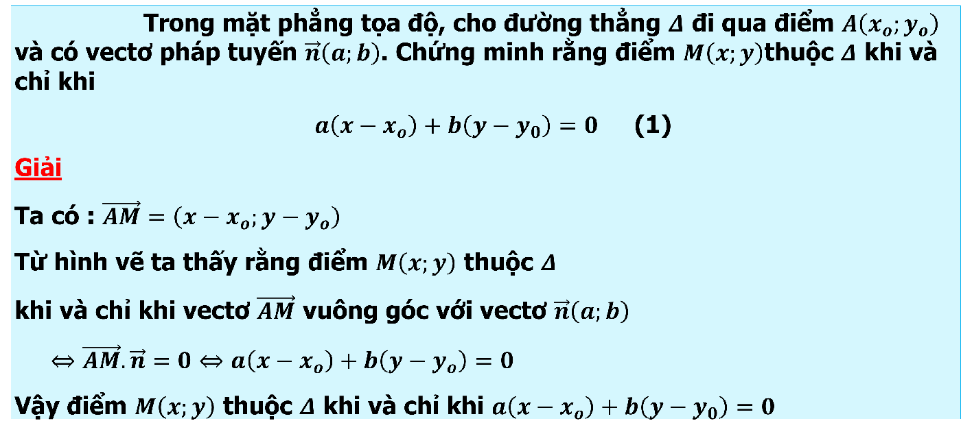
TOÁN 10 · CHƯƠNG VII · BÀI 19
KẾT NỐI TRI THỨC VỚI CUỘC SỐNG
1. PHƯƠNG TRÌNH TỔNG QUÁT CỦA ĐƯỜNG THẲNG
Trong mặt phẳng tọa độ, cho đường thẳng $Δ$ đi qua điểm $A\left(x_{o};y_{o}\right)$ và có vectơ pháp tuyến $\vec{n}\left(a;b\right)$. Chứng minh rằng điểm $M\left(x;y\right)$thuộc $Δ$ khi và chỉ khi
$a\left(x−x_{o}\right)+b\left(y−y_{0}\right)=0$ (1)
Giải
Ta có : $\vec{AM}=\left(x−x_{o};y−y_{o}\right)$
Từ hình vẽ ta thấy rằng điểm $M\left(x;y\right)$ thuộc $Δ$
khi và chỉ khi vectơ $\vec{AM}$ vuông góc với vectơ $\vec{n}\left(a;b\right)$
$⇔\vec{AM}.\vec{n}=0⇔a\left(x−x_{o}\right)+b\left(y−y_{o}\right)=0$
Vậy điểm $M\left(x;y\right)$ thuộc $Δ$ khi và chỉ khi $a\left(x−x_{o}\right)+b\left(y−y_{0}\right)=0$
HĐ2:

Slide 8

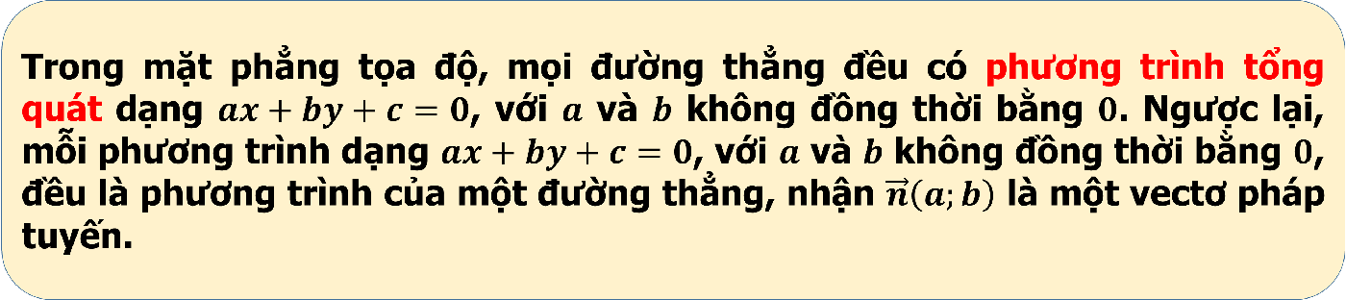
TOÁN 10 · CHƯƠNG VII · BÀI 19
KẾT NỐI TRI THỨC VỚI CUỘC SỐNG
1. PHƯƠNG TRÌNH TỔNG QUÁT CỦA ĐƯỜNG THẲNG
Nhận xét:
Trong HĐ2, nếu đặt $c=−ax_{o}−by_{o}$ thì (1) còn được viết dưới dạng
$ax+by+c=0$ và được gọi là phương trình tổng quát của $Δ$. Như vậy, điểm $M\left(x;y\right)$ thuộc đường thẳng $Δ$ khi và chỉ khi tọa độ của nó thỏa mãn phương trình tổng quát của $Δ$.
Trong mặt phẳng tọa độ, mọi đường thẳng đều có phương trình tổng quát dạng $ax+by+c=0$, với $a$ và $b$ không đồng thời bằng $0$. Ngược lại, mỗi phương trình dạng $ax+by+c=0$, với $a$ và $b$ không đồng thời bằng $0$, đều là phương trình của một đường thẳng, nhận $\vec{n}\left(a;b\right)$ là một vectơ pháp tuyến.

Slide 9
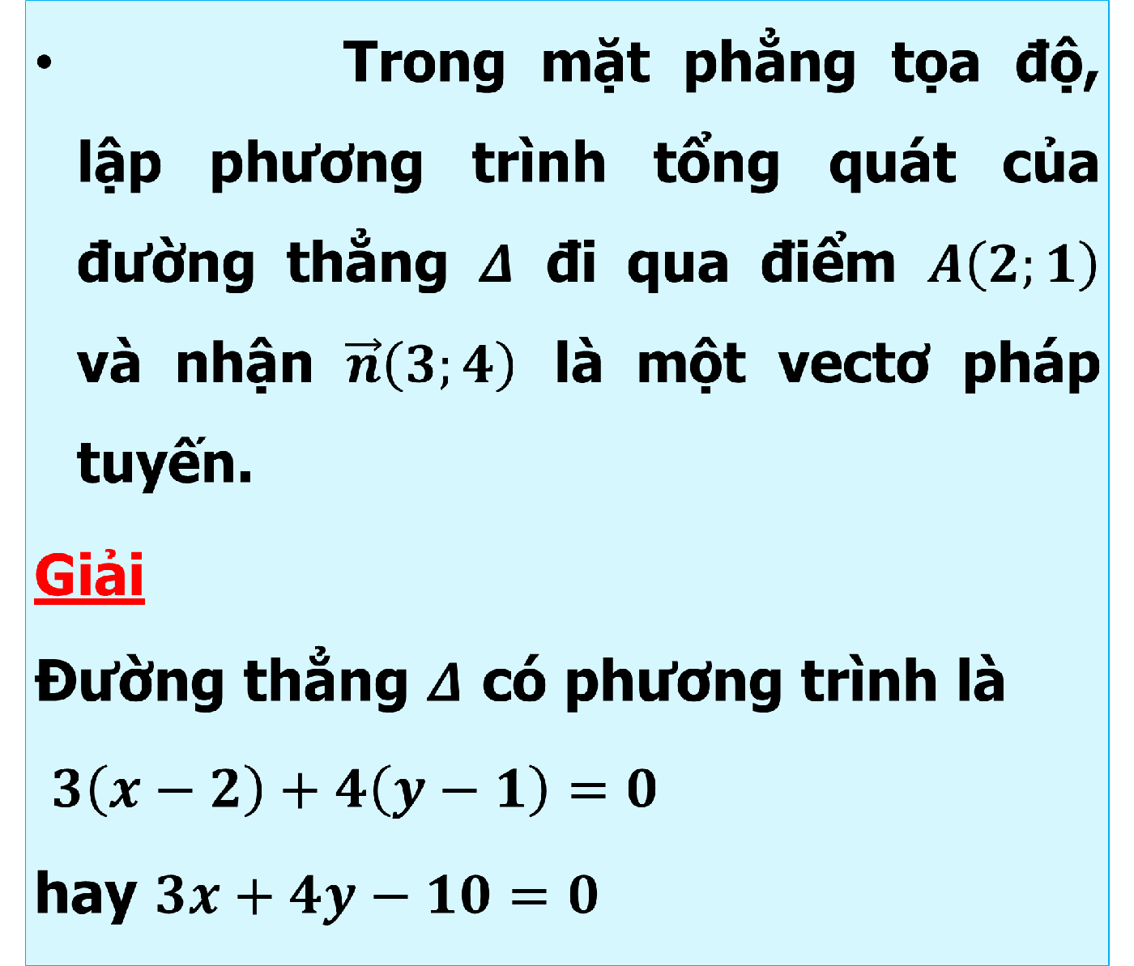
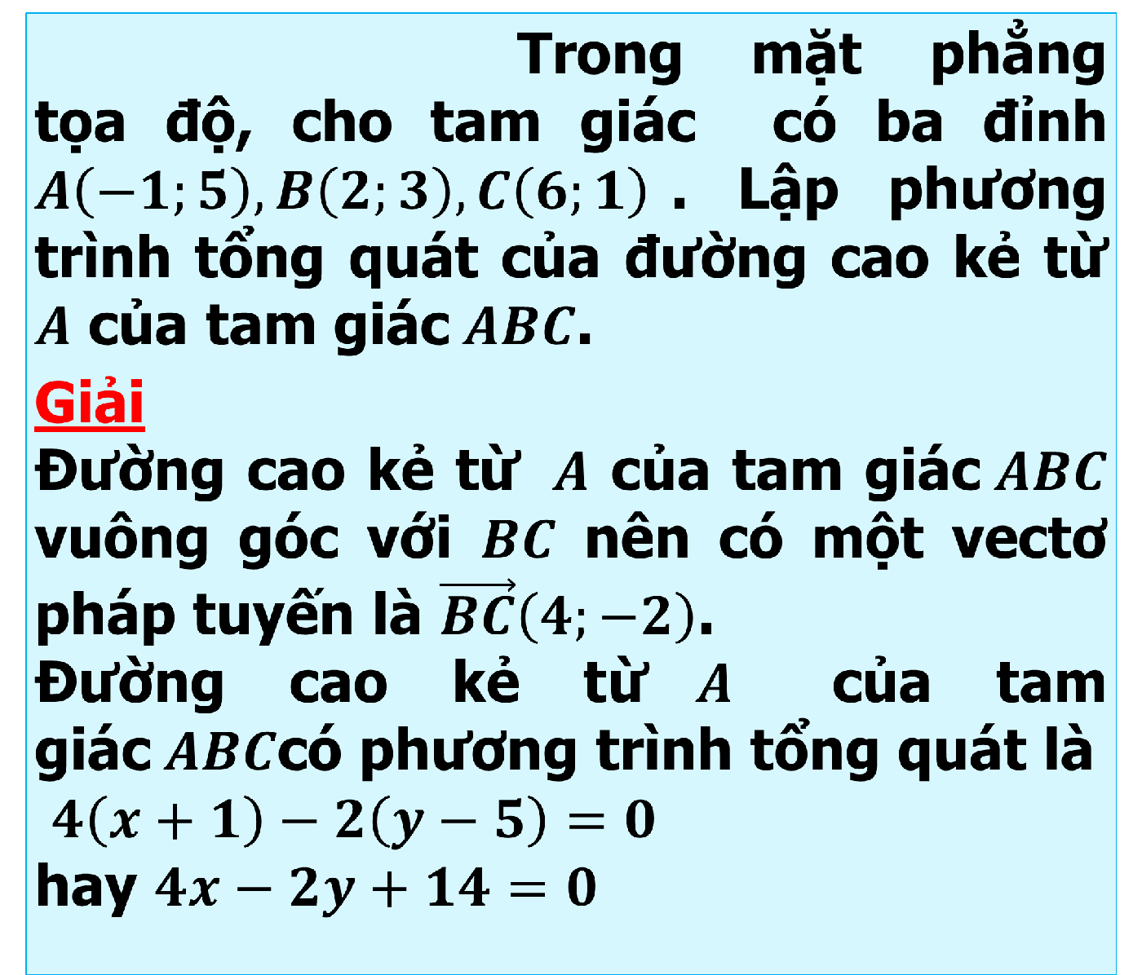
TOÁN 10 · CHƯƠNG VII · BÀI 19
KẾT NỐI TRI THỨC VỚI CUỘC SỐNG
1. PHƯƠNG TRÌNH TỔNG QUÁT CỦA ĐƯỜNG THẲNG
Trong mặt phẳng tọa độ, lập phương trình tổng quát của đường thẳng $Δ$ đi qua điểm $A\left(2;1\right)$ và nhận $\vec{n}\left(3;4\right)$ là một vectơ pháp tuyến.
Giải
Đường thẳng $Δ$ có phương trình là
$3\left(x−2\right)+4\left(y−1\right)=0$
hay $3x+4y−10=0$
Luyện tập 1.
Ví dụ 2.
Trong mặt phẳng tọa độ, cho tam giác có ba đỉnh $A\left(−1;5\right),B\left(2;3\right),C\left(6;1\right)$. Lập phương trình tổng quát của đường cao kẻ từ $A$ của tam giác$ABC$.
Giải
Đường cao kẻ từ $A$ của tam giác$ABC$ vuông góc với $BC$ nên có một vectơ pháp tuyến là $\vec{BC}\left(4;−2\right)$.
Đường cao kẻ từ$A$ của tam giác$ABC$có phương trình tổng quát là
$4\left(x+1\right)−2\left(y−5\right)=0$
hay $4x−2y+14=0$

Slide 10

TOÁN 10 · CHƯƠNG VII · BÀI 19
KẾT NỐI TRI THỨC VỚI CUỘC SỐNG
1. PHƯƠNG TRÌNH TỔNG QUÁT CỦA ĐƯỜNG THẲNG
Ví dụ 3.
Trong mặt phẳng tọa độ, lập phương trình đường thẳng $Δ$ đi qua $A\left(0;b\right)$ và có vectơ pháp tuyến $\vec{n}\left(a;−1\right)$, với $a,b$ là các số thực cho trước. Hãy chỉ ra mối liên hệ giữa đường thẳng $Δ$ với đồ thị hàm số $y=ax+b$.
Giải
Đường thẳng $Δ$ phương trình là $a\left(x−0\right)−1\left(y−b\right)=0$ hay $ax−y+b=0$.
Đường thẳng $Δ$ là tập hợp những điểm $M\left(x;y\right)$ thỏa mãn $ax−y+b=0$,
hay là $y=ax+b$.
Do đó, đường thẳng $Δ:ax−y+b=0$ chính là đồ thị của hàm số$y=ax+b$.

Slide 11


TOÁN 10 · CHƯƠNG VII · BÀI 19
KẾT NỐI TRI THỨC VỚI CUỘC SỐNG
1. PHƯƠNG TRÌNH TỔNG QUÁT CỦA ĐƯỜNG THẲNG
Hãy chỉ ra một vectơ pháp tuyến của đường thẳng $Δ:y=3x+4$.
Giải
Vậy một vectơ pháp tuyến của đường thẳng $Δ:y=3x+4$ là $\vec{n}\left(3;−1\right)$.
Nhận xét. Trong mặt phẳng tọa độ, cho đường thẳng $Δ:ax+by+c=0$.
Nếu $b=0$ thì phương trình có thể đưa về dạng $x=m$(với $m=−\frac{c}{a}$) và
$Δ$ vuông góc với $Ox$.
Nếu $b≠0$ thì phương trình có thể đưa về dạng $y=nx+p$
(với$n=−\frac{a}{b},p=−\frac{c}{b}$).
Luyện tập 2.
Ta có $y=3x+4⇔3x−y+4=0$

Slide 12
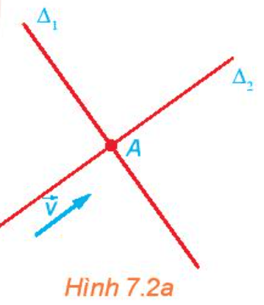

TOÁN 10 · CHƯƠNG VII · BÀI 19
KẾT NỐI TRI THỨC VỚI CUỘC SỐNG
2. PHƯƠNG TRÌNH THAM SỐ CỦA ĐƯỜNG THẲNG
Trong Hình 7.2a, nếu một vật thể chuyển động với vectơ vận tốc bằng $\vec{v}$ đi qua $A$ thì nó di chuyển trên đường thẳng nào?
Giải
Một vật thể chuyển động với vectơ vận tốc bằng $\vec{v}$
đi qua $A$ thì nó di chuyển trên đường thẳng $Δ_{2}$.
HĐ3:

Slide 13
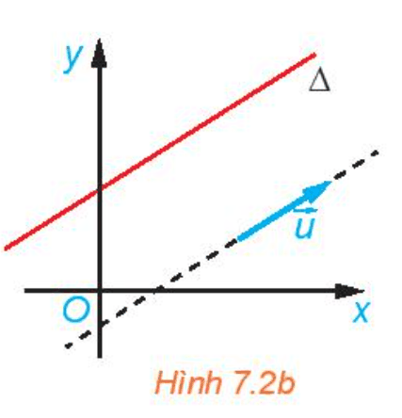

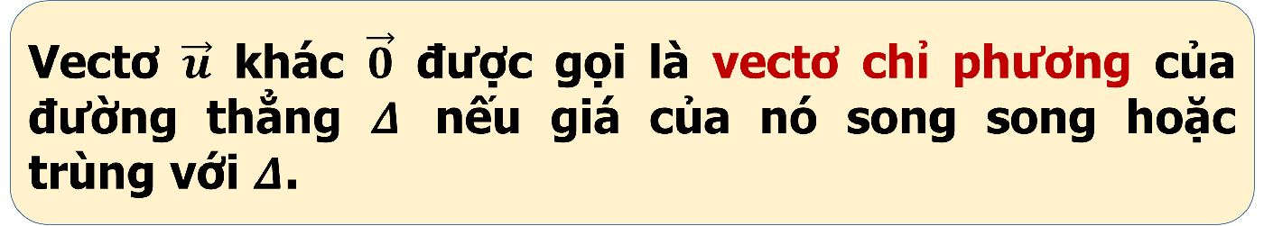
TOÁN 10 · CHƯƠNG VII · BÀI 19
KẾT NỐI TRI THỨC VỚI CUỘC SỐNG
2. PHƯƠNG TRÌNH THAM SỐ CỦA ĐƯỜNG THẲNG
Nhận xét:
Nếu $\vec{u}$ là vectơ chỉ phương của đường thẳng $Δ$
thì $k\vec{u}\left(k≠0\right)$ cũng là vectơ chỉ phương của $Δ$.
Đường thẳng hoàn toàn xác định nếu biết một điểm và một
vectơ chỉ phương của nó.
Vec tơ $\vec{n}\left(a;b\right)$ vuông góc với vec tơ $\vec{u}\left(−b;a\right)$ và $\vec{v}\left(b;−a\right)$ nên nếu $\vec{n}$ là vectơ pháp tuyến của đường thẳng $Δ$ thì $\vec{u},\vec{v}$ là hai vectơ chỉ phương của đường thẳng đó và ngược lại.
Vectơ $\vec{u}$ khác $\vec{0}$ được gọi là vectơ chỉ phương của đường thẳng $Δ$ nếu giá của nó song song hoặc trùng với $Δ$.

Slide 14

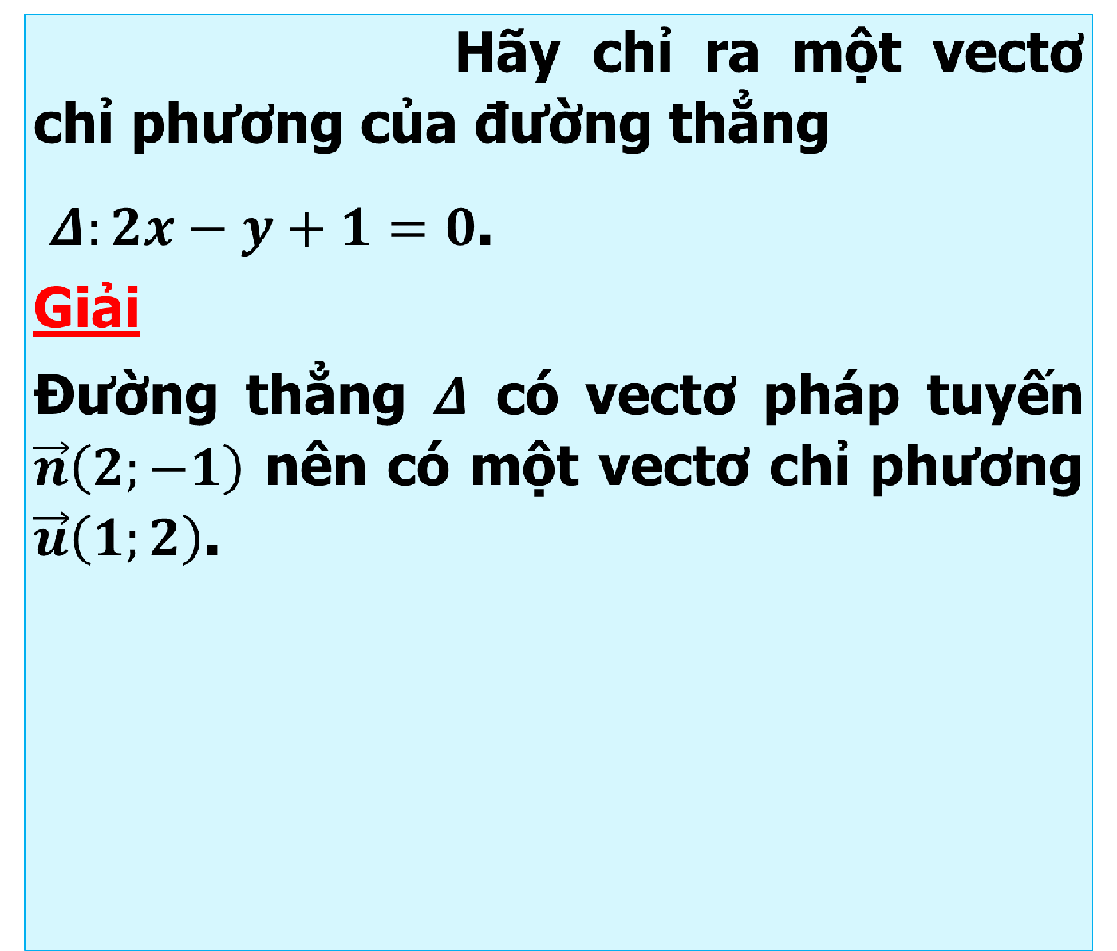
TOÁN 10 · CHƯƠNG VII · BÀI 19
KẾT NỐI TRI THỨC VỚI CUỘC SỐNG
2. PHƯƠNG TRÌNH THAM SỐ CỦA ĐƯỜNG THẲNG
Trong mặt phẳng tọa độ, cho $A\left(3;2\right),B\left(1;−4\right)$. Hãy chỉ ra hai vectơ chỉ phương của đường thẳng $AB$.
Giải
Đường thẳng $AB$ nhận $\vec{AB}\left(−2;−6\right)$ là một vectơ chỉ phương.
Lấy $\vec{u}=−\frac{1}{2}\vec{AB}=\left(1;3\right)$, khi đó $\vec{u}$ cũng là một vectơ chỉ phương của đường thẳng $AB$.
Luyện tập 3.
Ví dụ 4.
Hãy chỉ ra một vectơ chỉ phương của đường thẳng
$Δ:2x−y+1=0$.
Giải
Đường thẳng $Δ$ có vectơ pháp tuyến $\vec{n}\left(2;−1\right)$ nên có một vectơ chỉ phương $\vec{u}\left(1;2\right)$.

Slide 15

TOÁN 10 · CHƯƠNG VII · BÀI 19
KẾT NỐI TRI THỨC VỚI CUỘC SỐNG
2. PHƯƠNG TRÌNH THAM SỐ CỦA ĐƯỜNG THẲNG
Chuyển động của một vật thể được thể hiện trong mặt phẳng $Oxy$. Vật thể khởi hành từ $A\left(2;1\right)$ và chuyển động thẳng đều với vận tốc $\vec{v}\left(3;4\right)$.
a) Hỏi vật thể chuyển động trên đường thẳng nào (chỉ ra điểm đi qua và vectơ chỉ phương của đường thẳng đó)?
b) Chứng minh rằng tại thời điểm $t(t>0)$ tính từ khi khởi hành, vật thể ở vị trí có tọa độ là $\left(2+3t;1+4t\right)$.
Giải
a) Vật thể chuyển động trên đường thẳng đi qua điểm $A\left(2;1\right)$ nhận $\vec{v}\left(3;4\right)$ làm vectơ chỉ phương.
b) Giả sử tại thời điểm $t(t>0)$tính từ khi khởi hành, vật thể ở vị trí $M\left(x;y\right)$ thuộc đường thẳng đi qua điểm$A\left(2;1\right)$ nhận $\vec{v}\left(3;4\right)$ làm vectơ chỉ phương. Khi đó, hai vectơ $\vec{AM}$ và $\vec{u}$ cùng phương nên tồn tại số thực $t$ sao cho $\vec{AM}=t\vec{u}$
HĐ4:

Slide 16

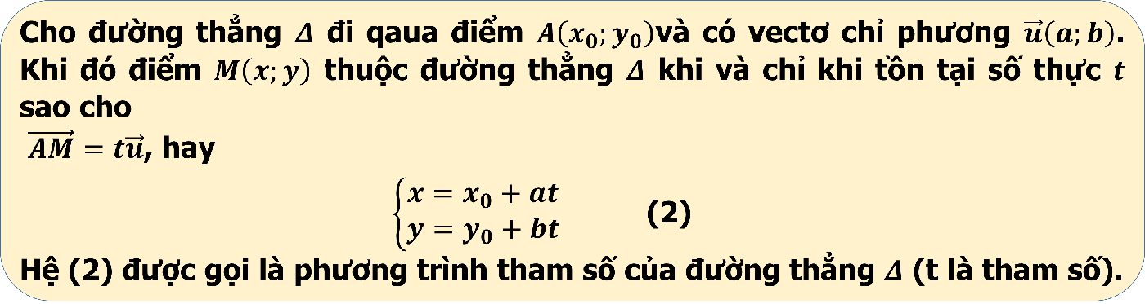
TOÁN 10 · CHƯƠNG VII · BÀI 19
KẾT NỐI TRI THỨC VỚI CUỘC SỐNG
2. PHƯƠNG TRÌNH THAM SỐ CỦA ĐƯỜNG THẲNG
Ta có $\vec{AM}\left(x−2;y−1\right)$
Do đó $\vec{AM}=t\vec{u}⇔\left\{\begin{aligned}&x−2=3t \\ &y−1=4t\end{aligned}\right.⇔\left\{\begin{aligned}&x=2+3t \\ &y=1+4t\end{aligned}\right.$
Vậy $M\left(2+3t;1+4t\right)$ với $t∈ℝ$.
Cho đường thẳng $Δ$ đi qaua điểm $A\left(x_{0};y_{0}\right)$và có vectơ chỉ phương $\vec{u}\left(a;b\right)$. Khi đó điểm $M\left(x;y\right)$ thuộc đường thẳng $Δ$ khi và chỉ khi tồn tại số thực $t$ sao cho
$\vec{AM}=t\vec{u}$, hay
$\left\{\begin{aligned}x=x_{0}+at \\ y=y_{0}+bt\end{aligned}\right.$ (2)
Hệ (2) được gọi là phương trình tham số của đường thẳng $Δ$ (t là tham số).

Slide 17



TOÁN 10 · CHƯƠNG VII · BÀI 19
KẾT NỐI TRI THỨC VỚI CUỘC SỐNG
2. PHƯƠNG TRÌNH THAM SỐ CỦA ĐƯỜNG THẲNG
Lập phương trình tham số của đường thẳng $Δ$ đi qua điểm $A\left(2;−3\right)$và có vectơ chỉ phương $\vec{u}\left(4;−1\right)$.
Giải
Phương trình tham số của đường thẳng $Δ$ là
$⇔ \left\{\begin{aligned}&x=2+4t \\ &y=−3−t\end{aligned}\right.$.
Ví dụ 5.
Luyện tập 4.
Lập phương trình tham số của đường thẳng $Δ$ đi qua điểm $M\left(−1;2\right)$và song song với đường thẳng $d:3x−4y−1=0$.
Giải
Đường thẳng $d$ có một vectơ pháp tuyến $\vec{n}\left(3;−4\right)$.
Đường thẳng $Δ$ song song với đường thẳng $d$ nên $d$ nhận $\vec{n}\left(3;−4\right)$ làm vectơ pháp tuyến, do đó $d$ có vectơ chỉ phương $\vec{u}\left(4;3\right)$.
Phương trình tham số của đường thẳng $Δ$ là $\left\{\begin{aligned}&x=−1+4t \\ &y=2+3t\end{aligned}\right.$.
$\left\{\begin{aligned}\text{qua} \text{A}\text{(}\text{2}\text{; − }\text{3}\text{)} \\ \text{vtcp} \vec{u}\left(4;−1\right)\end{aligned}\right.$.

Slide 18

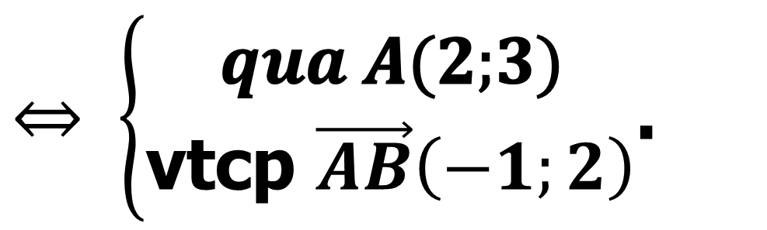

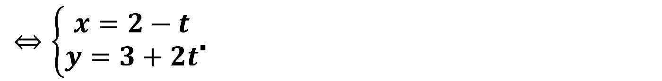
TOÁN 10 · CHƯƠNG VII · BÀI 19
KẾT NỐI TRI THỨC VỚI CUỘC SỐNG
2. PHƯƠNG TRÌNH THAM SỐ CỦA ĐƯỜNG THẲNG
Lập phương trình tham số của đường thẳng đi qua hai điểm $A\left(2;3\right)$ và $B\left(1;5\right)$.
Giải
do đó có phương trình tham số là: $\left\{\begin{aligned}x=2−t \\ y=3+2t\end{aligned}\right.$.
Ví dụ 6.
Đường thẳng $AB$ đi qua $\left\{\begin{aligned}qua A\left(2;3\right) \\ qua B(1;5)\end{aligned}\right.$
$⇔ \left\{\begin{aligned}\text{qua} \text{A}\text{(}\text{2}\text{;}\text{3}\text{)} \\ \text{vtcp} \vec{AB}\left(−1;2\right)\end{aligned}\right.$.
$⇔\left\{\begin{aligned}x=2−t \\ y=3+2t\end{aligned}\right.$.

Slide 19

TOÁN 10 · CHƯƠNG VII · BÀI 19
KẾT NỐI TRI THỨC VỚI CUỘC SỐNG
2. PHƯƠNG TRÌNH THAM SỐ CỦA ĐƯỜNG THẲNG
Luyện tập 5.
Lập phương trình tham số và phương trình tổng quát của đường thẳng đi qua hai điểm phân biệt $A\left(x_{1};y_{1}\right),$ $B\left(x_{2};y_{2}\right)$ cho trước.
Giải
+ $\vec{AB}=\left(x_{2}−x_{1};y_{2}−y_{1}\right)$
+ Đường thẳng $AB$ đi qua $A\left(x_{1};y_{1}\right)$ và $B\left(x_{2};y_{2}\right)$ nên có vectơ chỉ phương
$\vec{AB}=\left(x_{2}−x_{1};y_{2}−y_{1}\right)$, do đó có vectơ pháp tuyến là: $\vec{n}=\left(y_{2}−y_{1};x_{1}−x_{2}\right)$.
+ Phương trình tham số đường thẳng $AB$ là $\left\{\begin{aligned}x=x_{1}+(x_{2}−x_{1})t \\ y=y_{1}+(y_{2}−y_{1})t\end{aligned}\right.$.
+ Phương trình tổng quát đường thẳng $AB$ là
$\left(y_{2}−y_{1}\right)\left(x−x_{1}\right)+\left(x_{1}−x_{2}\right)\left(y−y_{`}\right)=0$.

Slide 20


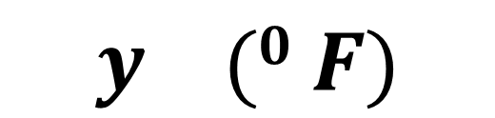
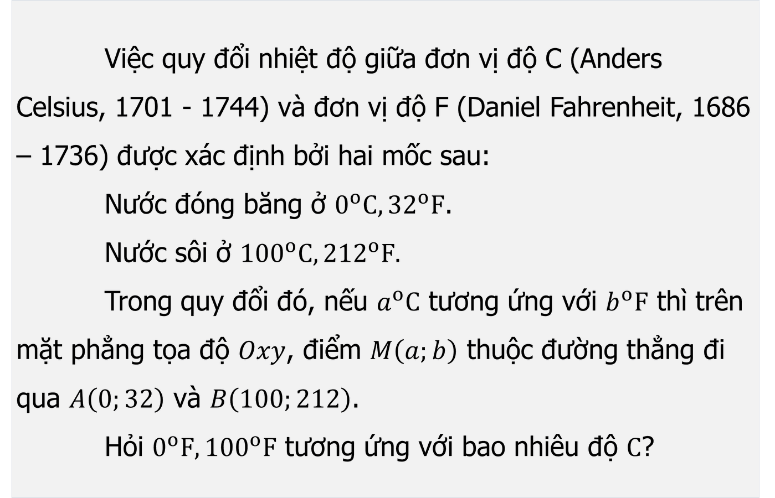
TOÁN 10 · CHƯƠNG VII · BÀI 19
KẾT NỐI TRI THỨC VỚI CUỘC SỐNG
Vận dụng.
Việc quy đổi nhiệt độ giữa đơn vị độ C (Anders Celsius, 1701 - 1744) và đơn vị độ F (Daniel Fahrenheit, 1686 – 1736) được xác định bởi hai mốc sau:
Nước đóng băng ở $0^{o}C,{32}^{o}F$.
Nước sôi ở $100^{o}C,{212}^{o}F.$
Trong quy đổi đó, nếu $a^{o}C$ tương ứng với $b^{o}F$ thì trên mặt phẳng tọa độ $Oxy$, điểm $M\left(a;b\right)$ thuộc đường thẳng đi qua $A\left(0;32\right)$ và $B\left(100;212\right)$.
Hỏi $0^{o}F,{100}^{o}F$ tương ứng với bao nhiêu độ $C$?
$$y (0 F)$$
B
180
•
A
•
32
$$O$$
100
$$x (0C)$$

Slide 21



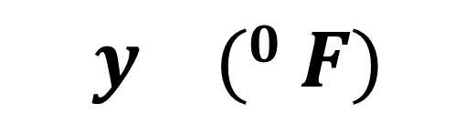
TOÁN 10 · CHƯƠNG VII · BÀI 19
KẾT NỐI TRI THỨC VỚI CUỘC SỐNG
Giải
Đường thẳng $AB$ đi qua $A\left(0;32\right)$ và $B\left(100;212\right)$ có vectơ chỉ phương là $\vec{AB}=\left(100;180\right)$ nên đường thẳng $AB$ có vectơ pháp tuyến là $\vec{n}=\left(9;−5\right)$. Khi đó phương trình đường thẳng $AB$ là:
$$9x−5y+160=0.$$
Khi đó $0^{o}F,{100}^{o}F$ tương ứng với${−\frac{160}{9}}^{o}C,{\frac{340}{9}}^{o}C$.
$$y (0 F)$$
B
180
•
A
•
32
$$O$$
100
$$x (0C)$$

Slide 22
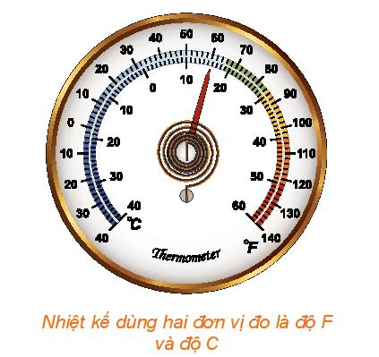
TOÁN 10 · CHƯƠNG VII · BÀI 19
KẾT NỐI TRI THỨC VỚI CUỘC SỐNG
Giải
Đường thẳng $AB$ đi qua $A\left(0;32\right)$ và $B\left(100;212\right)$ có vectơ chỉ phương là $\vec{AB}=\left(100;180\right)$ nên đường thẳng $AB$ có vectơ pháp tuyến là $\vec{n}=\left(9;−5\right)$. Khi đó phương trình đường thẳng $AB$ là:
$$9x−5y+160=0.$$
Khi đó $0^{o}F,{100}^{o}F$ tương ứng với${−\frac{160}{9}}^{o}C,{\frac{340}{9}}^{o}C$.

Slide 23
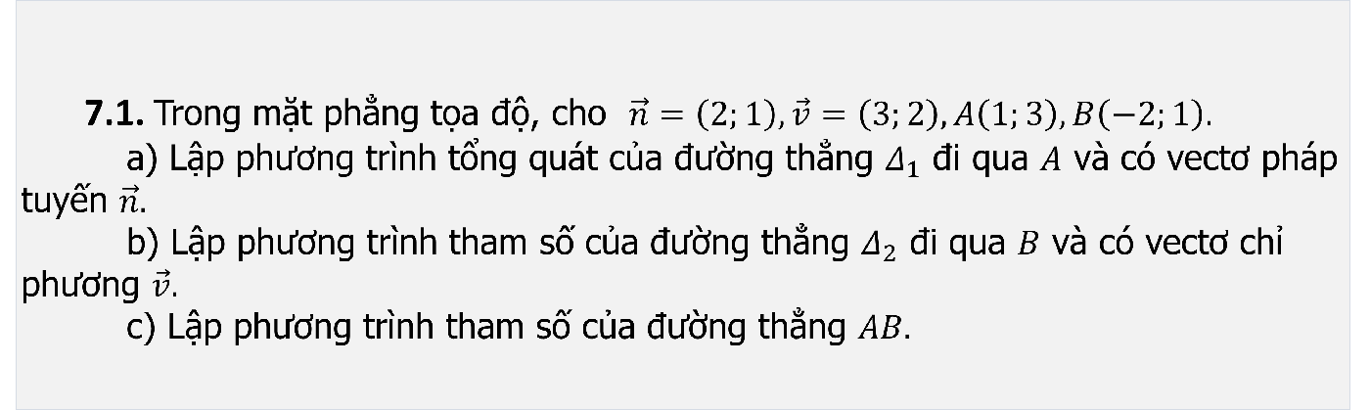
TOÁN 10 · CHƯƠNG VII · BÀI 19
KẾT NỐI TRI THỨC VỚI CUỘC SỐNG
7.1. Trong mặt phẳng tọa độ, cho $\vec{n}=\left(2;1\right),\vec{v}=\left(3;2\right),A\left(1;3\right),B\left(−2;1\right).$
a) Lập phương trình tổng quát của đường thẳng $Δ_{1}$ đi qua $A$ và có vectơ pháp tuyến $\vec{n}.$
b) Lập phương trình tham số của đường thẳng $Δ_{2}$ đi qua $B$ và có vectơ chỉ phương $\vec{v}.$
c) Lập phương trình tham số của đường thẳng $AB.$
Bài tập.

Slide 24
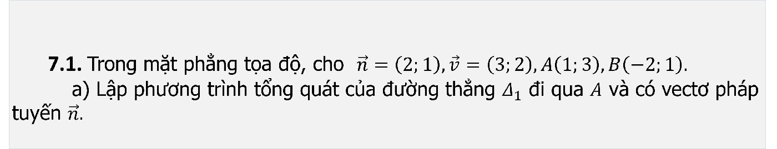
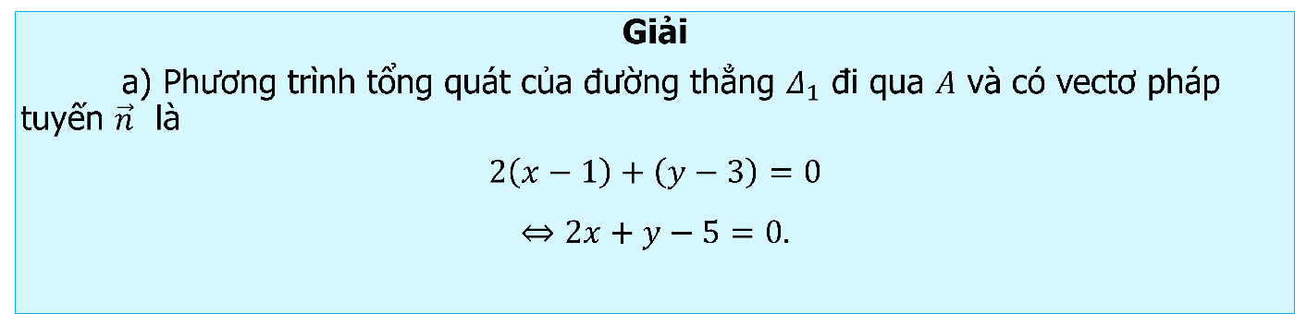
TOÁN 10 · CHƯƠNG VII · BÀI 19
KẾT NỐI TRI THỨC VỚI CUỘC SỐNG
7.1. Trong mặt phẳng tọa độ, cho $\vec{n}=\left(2;1\right),\vec{v}=\left(3;2\right),A\left(1;3\right),B\left(−2;1\right).$
a) Lập phương trình tổng quát của đường thẳng $Δ_{1}$ đi qua $A$ và có vectơ pháp tuyến $\vec{n}.$
Bài tập.
Giải
a) Phương trình tổng quát của đường thẳng $Δ_{1}$ đi qua $A$ và có vectơ pháp tuyến $\vec{n}$ là
$$2\left(x−1\right)+\left(y−3\right)=0$$
$$⇔2x+y−5=0.$$

Slide 25
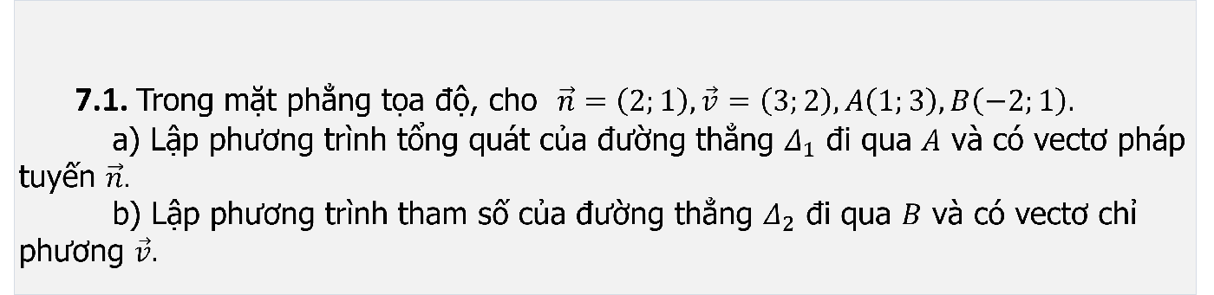
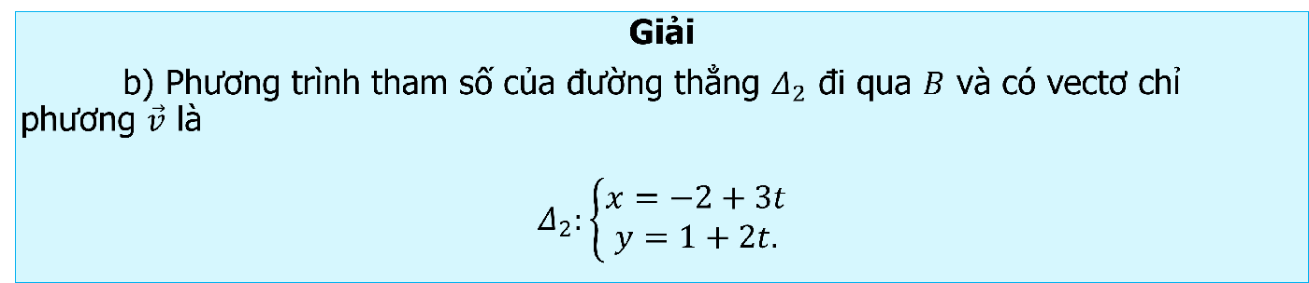
TOÁN 10 · CHƯƠNG VII · BÀI 19
KẾT NỐI TRI THỨC VỚI CUỘC SỐNG
7.1. Trong mặt phẳng tọa độ, cho $\vec{n}=\left(2;1\right),\vec{v}=\left(3;2\right),A\left(1;3\right),B\left(−2;1\right).$
a) Lập phương trình tổng quát của đường thẳng $Δ_{1}$ đi qua $A$ và có vectơ pháp tuyến $\vec{n}.$
b) Lập phương trình tham số của đường thẳng $Δ_{2}$ đi qua $B$ và có vectơ chỉ phương $\vec{v}.$
Bài tập.
Giải
b) Phương trình tham số của đường thẳng $Δ_{2}$ đi qua $B$ và có vectơ chỉ phương $\vec{v}$ là
$$Δ_{2}:\left\{\begin{aligned}x=−2+3t \\ y=1+2t.\end{aligned}\right.$$

Slide 26
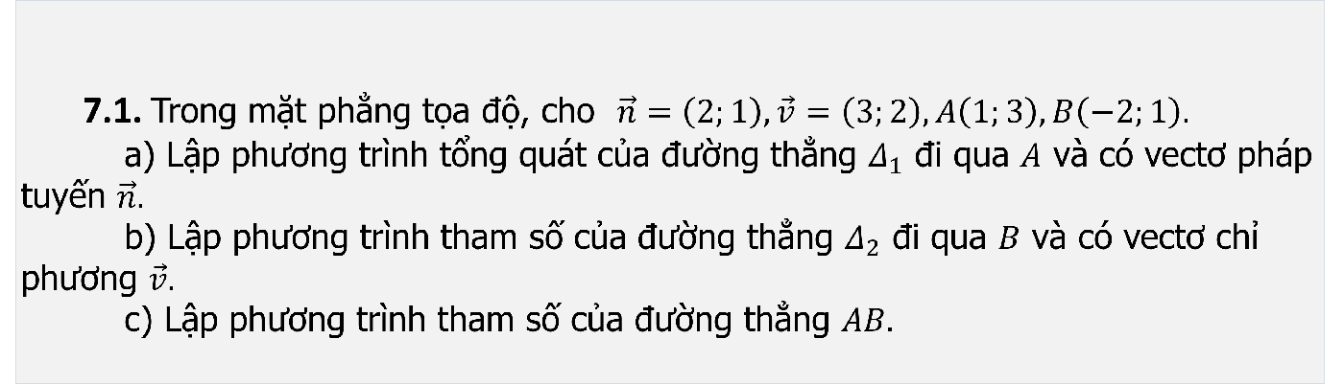
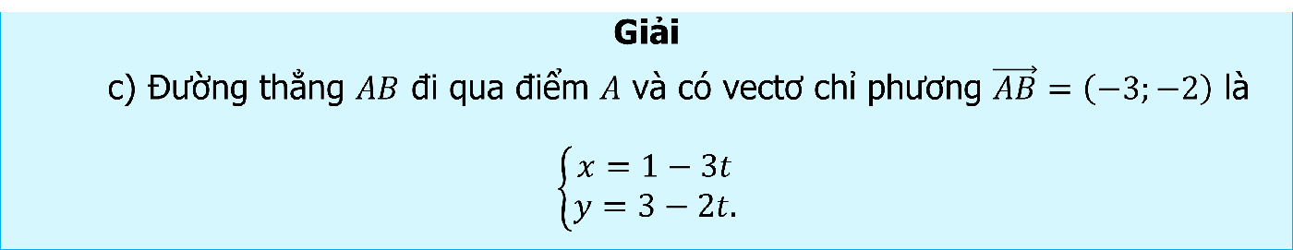
TOÁN 10 · CHƯƠNG VII · BÀI 19
KẾT NỐI TRI THỨC VỚI CUỘC SỐNG
7.1. Trong mặt phẳng tọa độ, cho $\vec{n}=\left(2;1\right),\vec{v}=\left(3;2\right),A\left(1;3\right),B\left(−2;1\right).$
a) Lập phương trình tổng quát của đường thẳng $Δ_{1}$ đi qua $A$ và có vectơ pháp tuyến $\vec{n}.$
b) Lập phương trình tham số của đường thẳng $Δ_{2}$ đi qua $B$ và có vectơ chỉ phương $\vec{v}.$
c) Lập phương trình tham số của đường thẳng $AB.$
Bài tập.
Giải
c) Đường thẳng $AB$ đi qua điểm $A$ và có vectơ chỉ phương $\vec{AB}=\left(−3;−2\right)$ là
$$\left\{\begin{aligned}x=1−3t \\ y=3−2t.\end{aligned}\right.$$

Slide 27
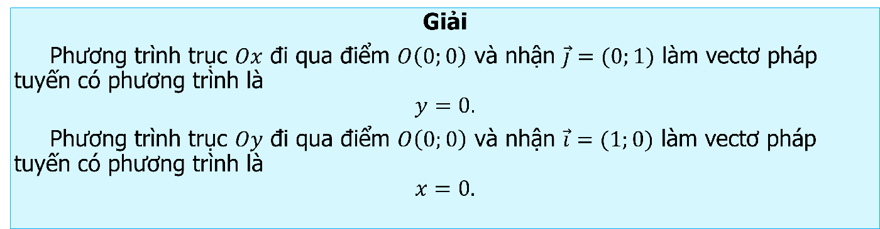
TOÁN 10 · CHƯƠNG VII · BÀI 19
KẾT NỐI TRI THỨC VỚI CUỘC SỐNG
7.2. Lập phương trình tổng quát của các trục tọa độ.
Bài tập.
Giải
Phương trình trục $Ox$ đi qua điểm $O\left(0;0\right)$ và nhận $\vec{j}=(0;1)$ làm vectơ pháp tuyến có phương trình là
$$y=0.$$
Phương trình trục $Oy$ đi qua điểm $O\left(0;0\right)$ và nhận $\vec{i}=(1;0)$ làm vectơ pháp tuyến có phương trình là
$$x=0.$$

Slide 28
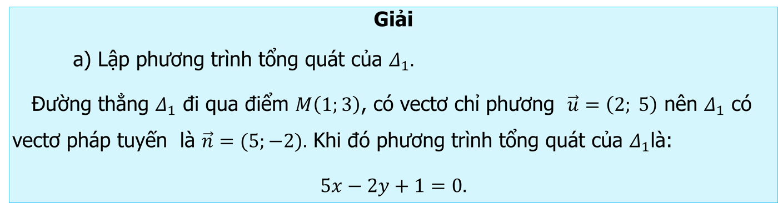
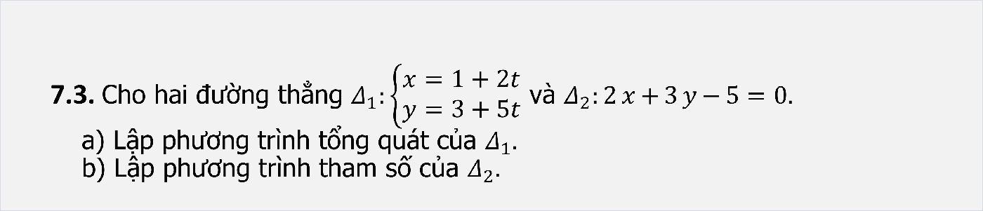
TOÁN 10 · CHƯƠNG VII · BÀI 19
KẾT NỐI TRI THỨC VỚI CUỘC SỐNG
7.3. Cho hai đường thẳng $Δ_{1}:\left\{\begin{aligned}x=1+2t \\ y=3+5t\end{aligned}\right.$ và $Δ_{2}:2x{+}3y{−}5=0.$
a) Lập phương trình tổng quát của $Δ_{1}.$
b) Lập phương trình tham số của $Δ_{2}.$
Bài tập.
Giải
a) Lập phương trình tổng quát của $Δ_{1}.$
Đường thẳng $Δ_{1}$ đi qua điểm $M\left(1;3\right)$, có vectơ chỉ phương $\vec{u}=\left(2; 5\right)$ nên $Δ_{1}$ có vectơ pháp tuyến là $\vec{n}=(5;−2).$ Khi đó phương trình tổng quát của $Δ_{1}$là:
$5x−2y+1=0.$

Slide 29

TOÁN 10 · CHƯƠNG VII · BÀI 19
KẾT NỐI TRI THỨC VỚI CUỘC SỐNG
7.3. Cho hai đường thẳng $Δ_{1}:\left\{\begin{aligned}x=1+2t \\ y=3+5t\end{aligned}\right.$ và $Δ_{2}:2x{+}3y{−}5=0.$
a) Lập phương trình tổng quát của $Δ_{1}.$
b) Lập phương trình tham số của $Δ_{2}.$
Bài tập.
Giải
b) Lập phương trình tham số của $Δ_{2}.$
Đường thẳng $Δ_{2}$ đi qua điểm $N\left(1;1\right)$, có vectơ pháp tuyến là $\vec{n}=(2;3)$ nên $Δ_{2}$ có vectơ chỉ phương $\vec{u}=\left(3;−2\right).$
Khi đó phương trình tham số của $Δ_{2}$ là: $\left\{\begin{aligned}x=1+3t \\ y=1−2t.\end{aligned}\right.$

Slide 30



TOÁN 10 · CHƯƠNG VII · BÀI 19
KẾT NỐI TRI THỨC VỚI CUỘC SỐNG
7.4. Trong mặt phẳng tọa độ, cho tam giác $ABC$ có $A\left(1;2\right),B\left(3;0\right)$ và $C\left(−2;−1\right).$
a) Lập phương trình đường cao kẻ từ $A.$
b) Lập phương trình đường trung tuyến kẻ từ $B.$
Bài tập.
Giải
a) Lập phương trình đường cao kẻ từ $A.$
Đường cao kẻ từ $A$ đi qua $A\left(1;2\right)$ và nhận vectơ $\vec{CB}=\left(5;1\right)$ là vectơ pháp tuyến có phương trình là
$$5x+y−7=0.$$

Slide 31


TOÁN 10 · CHƯƠNG VII · BÀI 19
KẾT NỐI TRI THỨC VỚI CUỘC SỐNG
7.4. Trong mặt phẳng tọa độ, cho tam giác $ABC$ có $A\left(1;2\right),B\left(3;0\right)$ và $C\left(−2;−1\right).$
a) Lập phương trình đường cao kẻ từ $A.$
b) Lập phương trình đường trung tuyến kẻ từ $B.$
Bài tập.
Giải
b) Lập phương trình đường trung tuyến kẻ từ $B.$
Gọi $M$ là trung điểm của $AC$ thì $M\left(−\frac{1}{2};\frac{1}{2}\right)$.
Đường trung tuyến kẻ từ $B$ nhận vectơ $\vec{MB}=\left(\frac{7}{2};−\frac{1}{2}\right)$ là vectơ chỉ phương nên có vectơ pháp tuyến là $\vec{n}=(1;7)$ và đi qua $B\left(3;0\right)$ nên có phương trình là:
$x+7y−3=0$.

Slide 32



TOÁN 10 · CHƯƠNG VII · BÀI 19
KẾT NỐI TRI THỨC VỚI CUỘC SỐNG
Bài tập.
7.5. (Phương trình đoạn chắn của đường thẳng)
Chứng minh rằng, đường thẳng đi qua hai điểm $A\left(a;{0}\right),B\left(0;b\right)$ với $ab≠0$có phương trình là
$$\frac{x}{a}+\frac{y}{b}=1.$$
Giải
Đường thẳng đi qua 2 điểm $A\left(a;{0}\right),B\left(0;b\right)$ nhận vectơ $\vec{AB}=\left(−a;b\right)$ làm vectơ chỉ phương, có vectơ pháp tuyến là $\vec{n}=\left(b;a\right).$ Khi đó phương trình đường thẳng là
$bx+ay−ab=0.$
Vì $ab≠0$ nên chia cả hai vế của phương trình cho $ab$ ta được phương trình là
$\frac{x}{a}+\frac{y}{b}=1$.

Slide 33

TOÁN 10 · CHƯƠNG VII · BÀI 19
KẾT NỐI TRI THỨC VỚI CUỘC SỐNG
7.6. Theo Google Maps, sân bay Nội Bài có vĩ độ là ${21,2}^{o}$ Bắc, kinh độ ${105,8}^{o}$ Đông, sân bay Đà Nẵng có vĩ độ là ${16,1}^{o}$ Bắc, kinh độ ${108,2}^{o}$ Đông. Một máy bay, bay từ Nội Bài đến sân bay Đà Nẵng. Tại thời điểm $t$ giờ, tính từ lúc xuất phát, máy bay ở vị trí có vĩ độ $x^{o}$ Bắc, kinh độ $y^{o}$ Đông được tính theo công thức
$\left\{\begin{aligned}x=21,2−\frac{153}{40}t \\ y=105,8+\frac{9}{5}t\end{aligned}\right.$
a) Hỏi chuyến từ Hà Nội đến Đà Nẵng mất mấy giờ?
b) Tại thời điểm $1$ giờ kể từ lúc cất cánh, máy bay đã bay qua vĩ tuyến 17 (${17}^{o}$ Bắc) chưa ?
Bài tập.

Slide 34

TOÁN 10 · CHƯƠNG VII · BÀI 19
KẾT NỐI TRI THỨC VỚI CUỘC SỐNG
Bài tập.
Giải
7.6. a) Hỏi chuyến từ Hà Nội đến Đà Nẵng mất mấy giờ?
Thay $x={16,1}^{o}$, $y={108,2}^{o}$vào công thức trên, ta có
$$\left\{\begin{aligned}16,1=21,2−\frac{153}{40}t \\ 108,2=105,8+\frac{9}{5}t\end{aligned}\right.⇒t=\frac{4}{3}$$
Vậy chuyến bay từ Hà Nội đến Đà Nẵng mất $\frac{4}{3}$ giờ.
b) Tại thời điểm $1$ giờ kể từ lúc cất cánh, máy bay đã bay qua vĩ tuyến 17 (${17}^{o}$ Bắc) chưa ?
Tại thời điểm 1 giờ kể từ lúc cất cánh thì máy bay mới bay đến ${17,375}^{o}$ Bắc nên máy bay chưa bay qua vĩ tuyến $17$.

Slide 35


TOÁN 10 · CHƯƠNG VII · BÀI 19
KẾT NỐI TRI THỨC VỚI CUỘC SỐNG
Em có biết?
Hồi quy tuyến tính là một phương pháp được sử dụng trong thống kê để dự báo về mối quan hệ giữa các đại lượng dựa trên kết quả thống kê mẫu. Chẳng hạn để dự báo về mối quan hệ giữa hai đại lượng $x$ và $y$ ($y$ phụ thuộc vào $x$ như thế nào), từ kết quả thống kê được thể hiện ở Hình 7.4a, phương pháp hồi quy tuyến tính đưa ra đường thẳng $Δ$ (H.7.4b) thể hiện gần đúng nhất mối quan hệ giữa các đại lượng $x$ và $y$đã được thống kê. Về mặt hình ảnh, các chấm xanh trên hình vẽ (có tọa độ là các cặp giá trị $\left(x;y\right)$ trong kết quả thống kê), tập trung dọc $Δ$.

Slide 36

TOÁN 10 · CHƯƠNG VII · BÀI 19
KẾT NỐI TRI THỨC VỚI CUỘC SỐNG
Để xác định $Δ$ (phương trình $y=ax+b$), người ta thường dùng tiêu chuẩn gọi là bình phương nhỏ nhất như sau: Với mỗi cặp $\left(x_{0};y_{0}\right)$ trong kết quả thống kê, xét bình phương khoảng cách từ $M\left(x_{0};y_{0}\right)$ đến $M′\left(x_{0};{ax}_{0}{+}b\right)$. Khi đó, $a,b$ được chọn sao cho tổng các bình phương này là nhỏ nhất.
Nhờ đưa ra được đường thẳng biểu thị (gần đúng) sự phụ thuộc giữa đại lượng $y$ theo đại lượng $x$, người ta có thể đưa ra các dự báo nằm ngoài kết quả thống kê. Tất nhiên, không phải mô hình nào cũng phù hợp với phương pháp này ngay cả khi kết quả thống kê tập trung dọc một đường thẳng. Chẳng hạn, để xác định đường đi của một quả tên lửa, nếu dựa vào một số quan sát ban đầu để dự đoán, ta có thể nghĩ rằng nó chuyển động thẳng, nhưng trên thực tế, nhìn chung nó đi theo đường parabol. Sai lầm trong những dự báo như vậy thật là tai hại!

